Slide 1
Народните будители

Slide 2
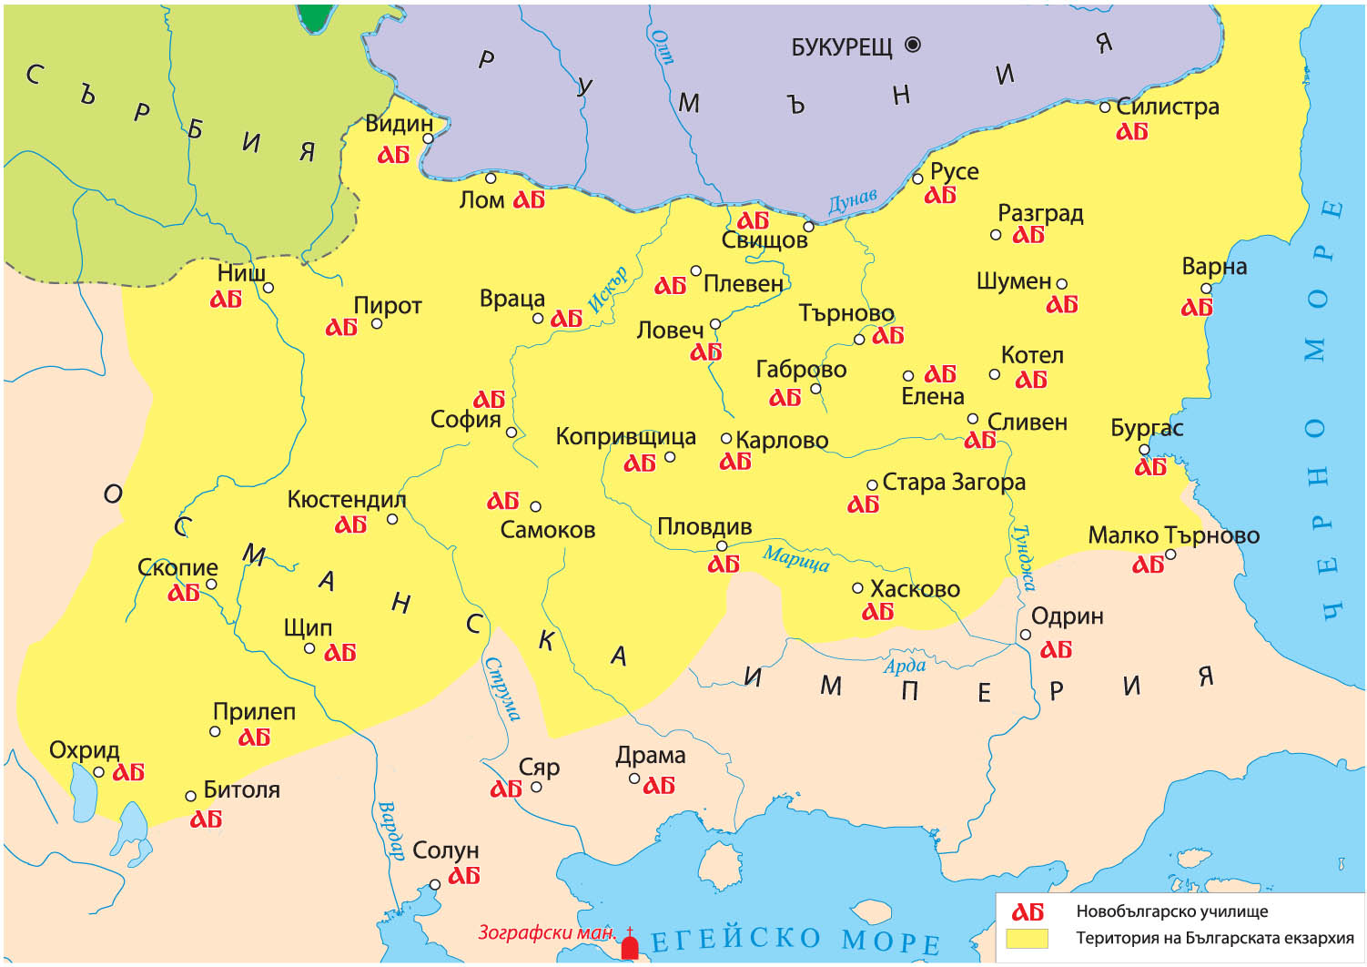
Просветно и църковно движение

Slide 3
Паисий Хилендарски
Паисий Хилендарски бил един монах от Банско.
През 1762 г. написал книгата “История славянобългарска”.
В нея се разказва за величието на средновековна България.
Той призовал народа да не се срамува от произхода и миналото си, а да опазва езика и своята вяра.
Зографски манастир

Slide 4
Софроний Врачански
Софроний Врачански бил духовник и учител от Котел.
Пръв преписал книгата “История славянобългарска”.
Той издал и първата печатна книга на говорим български език.

Slide 5
Доктор Петър Берон
През 1824 г. Петър Берон написал и отпечатал първия български учебник, известен като „Рибен буквар“.
Рибният буквар

Slide 6
Новото българско училище
През 1835 г. Васил Априлов основал първото българско светско училище в Габрово.
Първото девическо училище било уредено от Анастасия Димитрова в Плевен.
Васил Априлов
Класна стая във взаимно училище

Slide 7
Движение за българска църква
След падането под османска власт българската църква била унищожена.
В църквите се проповядвало само на гръцки език.
Българите искали в техните църкви да се проповядва на български език.
През 1870 г. била обявена независима българска църква.
Антим І – първият
български екзарх

